Slide 1



PROYECTO INGENIERÍA DE SOFTWARE I: INCREMENTO 1
Sistema de Gestión Integral para Finet - Grupo 2
Alumnos: Fernando Pavez, Marcelo Rozas, Vicente Jiménez, Matías Abarca, Emilio Castillo, Daniel Mass.
Profesor: Paulo Quinsacara
16 de junio de 2026

Slide 2



Índice
AGRANDAR ÍNDICE
01.Incremento 1
02.Caso de Uso 27 – Descripción y actores
03.Diagrama de secuencia Caso de Uso 27
04.Vista en el sistema Caso de Uso 27
05.Caso de Uso 38 – Descripción y actores
06.Diagrama de secuencia Caso de Uso 38
07.Vista en el sistema Caso de Uso 38
08.Anexos y Repositorio Documental
09.Validación del Incremento por parte Finet

Slide 3
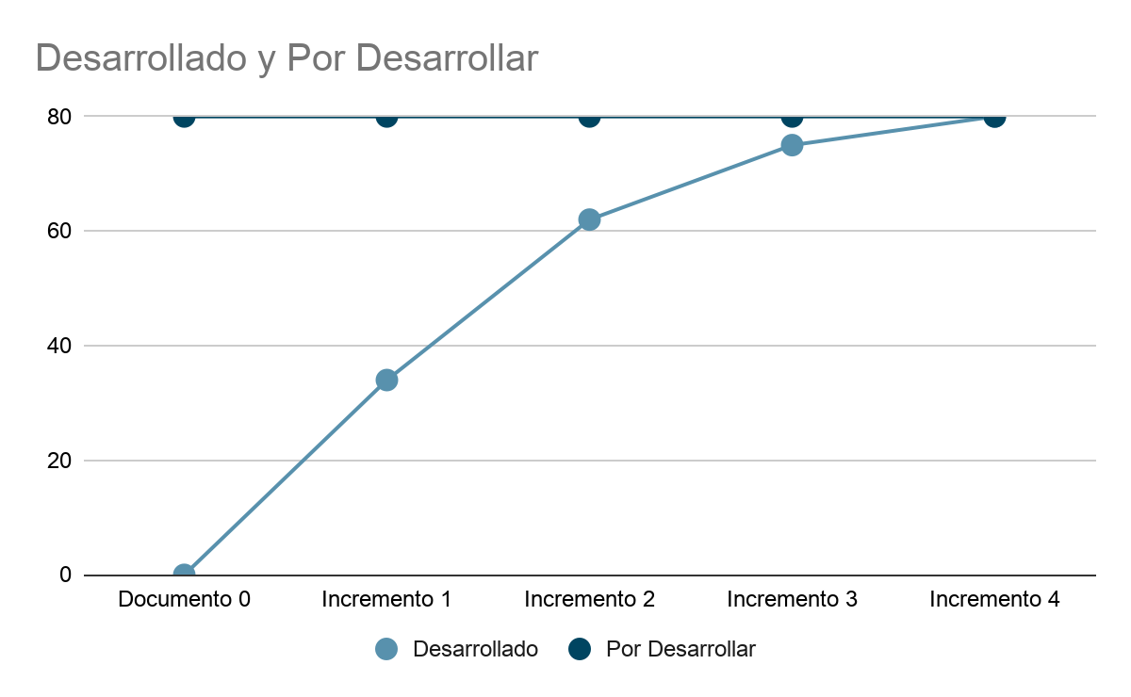
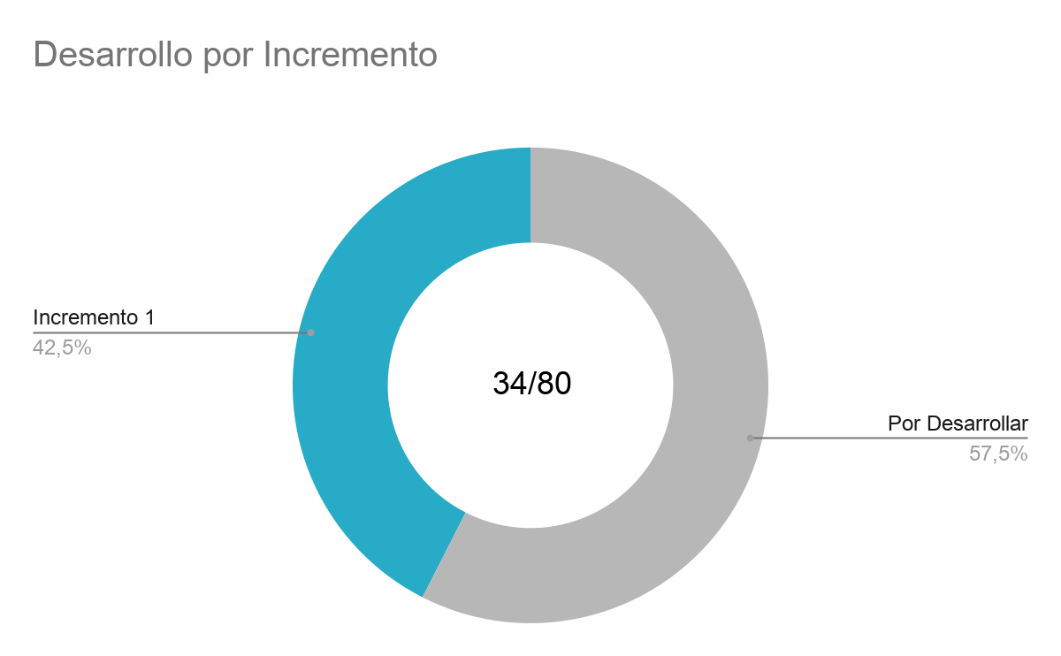
Taza Scrum++: Incremento 1
34
Casos de Uso Desarrollados
42.5%
Porcentaje parcial (Sprint)
(34 de 80)
42.5%
Porcentaje acumulado
(1er Incremento)
Notes:
Quitar casos de uso individuales y hacer algo mas grafico que se entienda mas didactico

Slide 4
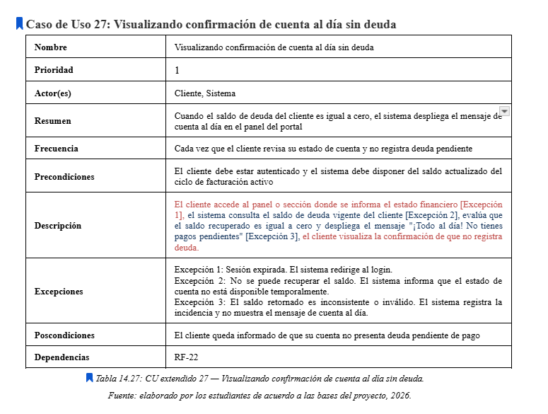
CU-27 — descripción y actores

Slide 5
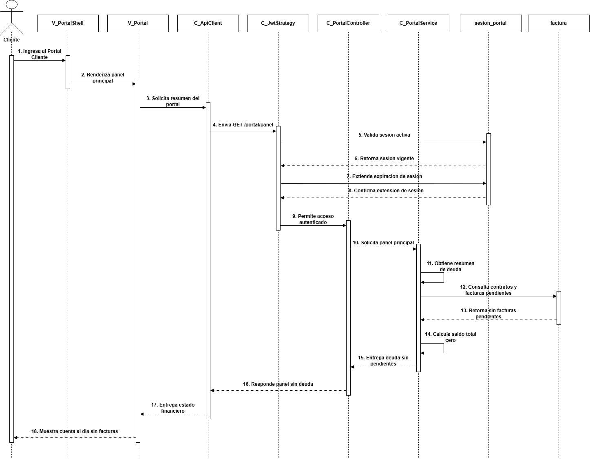
Diagrama de secuencia CU-27

Slide 6
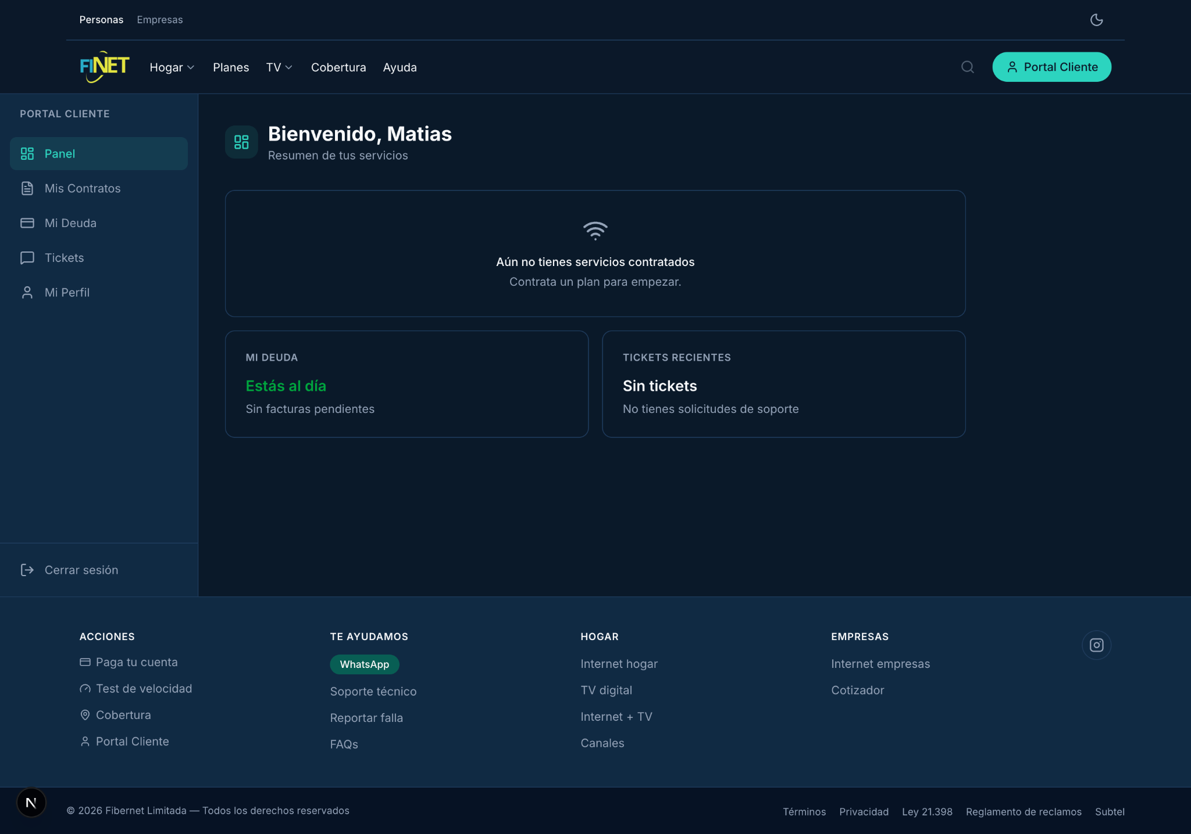
Vista en el sistema CU-27.

Slide 7
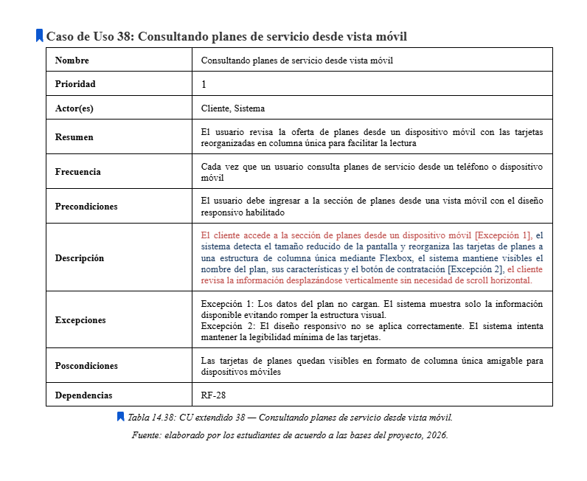
CU-38 — descripción y actores

Slide 8
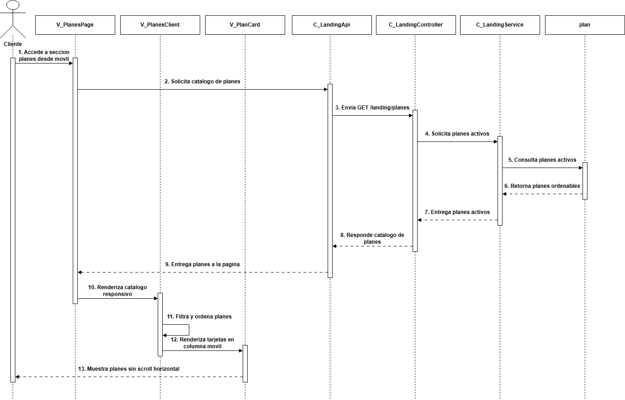
Diagrama de secuencia CU-38

Slide 9
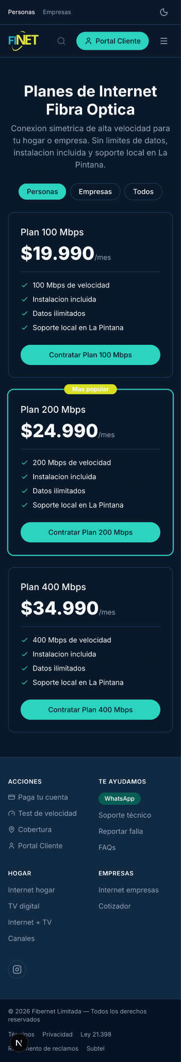
Vista en el sistema CU-38

Slide 10

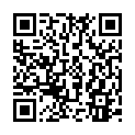
Anexos y Repositorio Documental
Entrega Incremento 1 Grupo 2
Árbol de Navegación
Archivos Excel Sprint
Diagramas de Componentes y Despliegue
Toda la documentación extendida y el código, se encuentra estructurada y disponible en nuestro entorno de GitHub para revisión profunda.
Diagramas de Secuencia
Documento Incremento 1
MERE, MR y Modelo Físico
PPT Incremento 1, Video Presentación y Video de instalación

Slide 11
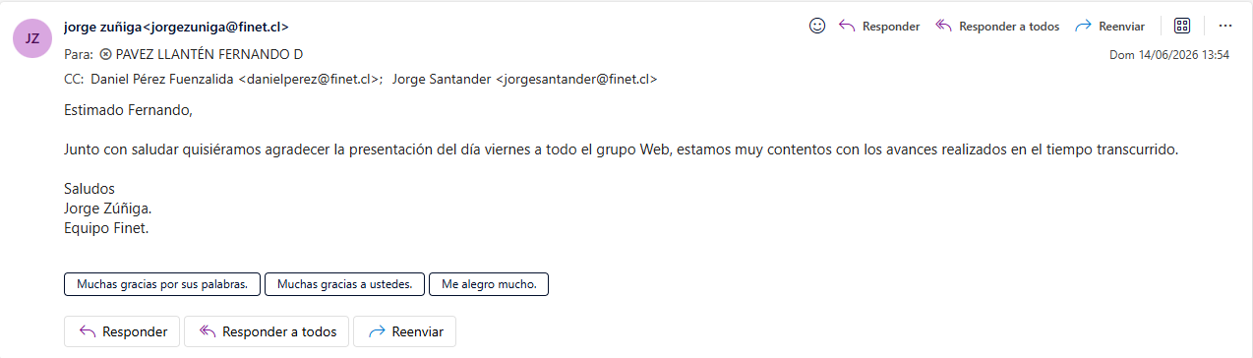
Correo del Usuario confirmando y aceptando progreso del Incremento

Slide 12
Fin de la presentación
Gracias por su atención

